Slide 1
DSBcA014 Přechodné období mezi antikou a středověkem - seminář

Slide 2
I. Kresťanstvo a pohanstvo v neskorej antike

Slide 3
Diocletianus (284-305)
Diocletianus, cisár vládnuci v rokoch 284 – 305, za vlády, ktorého sa začína obdobie rímskych dejín označované ako dominát, novým pomerom prispôsobil vnútornú štruktúru ríše
zaviedol nový nástupnícky rád zvaný tetrarchia
tým, že Rimania anektovali ďalšie územia, zároveň preberali aj ich náboženstvá - rímske božstvá boli zmiešané s gréckymi alebo až s božstvami Orientu
Diocletianus sa teda, ako veľmi konzervatívny veriaci, snažil o dosiahnutie náboženskej jednoty celého rímskeho impéria, čo vyústilo do rozsiahleho prenasledovania kresťanov, ktorí sa stali jeho hlavným konkurentom
kresťania sa na štátnom kulte nezúčastňovali, neplnili si teda občiansku povinnosť, začali ich pokladať za nepriateľov štátu, podozrivých, vlastizradcov (cisár bol za dominátu jediný zákonodarcom a najvyšším sudcom, on rozhodoval o vojne a mieri a mal aj právomoc kontrolovať všetko náboženské dianie)
svojím postojom urážali staré rímske pohanské náboženstvo
Cirkevný historik Eusebius píše : „Na vlastné oči sme videli, ako sú strhávané Božie domy a do základov zbúrané, jak božské a sväté Písma sú na verejných priestranstvách hádzané do ohňa. Všade boli vyvesené cisárske edikty prikazujúce zbúrať do základov kostoly a sväté knihy hodiť do ohňa. Podriadení úradníci, ktorí trvali na vyznávaní kresťanskej viery mali stratiť slobodu.“
na sklonku Diocletianovej vlády, v roku 303, začala prvá veľká vlna prenasledovania kresťanov v období vládnutia tetrarchov
vydané boli v tomto roku tri edikty, štvrtý tzv. krvavý, v roku 304
dokopy spôsobovali, že všetky kresťanské spoločenstvá boli postavené mimo zákona, kresťanské domy a chrámy mali byť spálené, kresťanskí kňazi mali byť zatknutí a mučení a vďaka krvavému ediktu kto neobetuje bohom, bude usmrtený
výsledkom prenasledovania, skončeného ediktom z r. 311, bolo to, že za obeť padlo niekoľko tisíc vyznávačov Krista, no samotné kresťanstvo nebolo zničené

Slide 5
súsošie Tetrarchovia zo zač. 4. storočia po Kr., predstavujúce cisárov Diocletiana, Maximiana, Galeria a Constantia Chlora

Slide 6
Constantinus I. (306-337)
v roku 313 vydal tzv. Milánsky edikt, v ktorom boli kresťania zrovnoprávnení s ostatnými náboženstvami, teda bolo povolené slobodné vyznávanie kresťanstva v ríši
neskôr sa kresťania stávali preferovaní, mohli zastávať všetky úrady, vrátil im zabavené budovy a venoval im aj niektoré chrámy starých bohov a taktiež nechal v Ríme, na mieste kde bol pochovaný sv. Peter, postaviť baziliku, ktorú v 16. – 17. storočí nahradila súčasná
hlavný dôvod, prečo podporoval kresťanstvo, bol najmä politický – videl v ňom možnosť ideologicky zjednotiť ríšu, preto chcel vnútorne jednotnú, pevnú a lojálnu cirkev – v tom čase sa však šírili heretické smery, napr. arianizmus
v roku 325 zvolal v Nicei prvý nicejský koncil, na ktorom sa mali vyriešiť sporné otázky – boli prijaté prvé dogmy (Kristus je jednej podstaty s Otcom) a arianizmus bol zavrhnutý
nasledujúce desaťročia sa niesli v znamení koncilov, dogiem, doktrín a boju proti heretickým a schizmatickým hnutiam - predmetom väčšiny špekulácií, z ktorých vznikli heretické náuky, bola osoba Krista, otázka vzťahu k judaistickým tradíciám či kresťanská morálka

Slide 7
ďalšie koncily:
podobne ako arianizmus neakceptoval božskú podstatu Krista, ďalšia heréza, macedonianizmus, popierala božskosť Ducha Svätého a považovala ho za služobnú bytosť podobnú anjelom - bolo potrebné vyjasniť spor ohľadom božskosti Ducha Svätého, a preto bola v roku 381 cisárom Theodosiom I. zvolaná synoda do Carihradu:
závery prijaté na tejto synode, teda odmietnutie macedonianizmu, sa spoločne so závermi prijatými na koncile v Nicei objavujú vo všeobecne platnom kréde, teda vyznaní viery
toto krédo sa nazýva nicejsko – carihradské vyznanie viery a pasáže o Kristovi a Duchu Svätom jednoznačne odmietajú arianizmus a macedonianizmus: „... v jedného Pána Ježiša Krista, jednorodeného Božieho Syna, zrodeného z Otca pred všetkými vekmi, Svetlo zo Svetla, pravého Boha z pravého Boha, zrodeného, nie stvoreného, jednej podstaty s Otcom, skrze ktorého všetko vzniklo...“ a „... v Ducha Svätého, Pána a Tvorcu života, ktorý vychádza z Otca, ktorému sa spolu s Otcom a Synom vzdáva poklona i sláva...“ KUMOR, Boleslav. Cirkevné dejiny. Kresťanský starovek. Spišské podhradie : Nadácia Kňazského seminára biskupa Jána Vojtašáka, 2003, s. 184.
ďalší veľký koncil zvolaný Theodosiom II. sa konal v Efeze v roku 431 a bol namierený proti apolinarizmu a nestorianizmu
znova sa potvrdilo nicejsko – carihradské krédo, tieto herézy sa odmietli a prijalo sa vyhlásenie, že Kristus bol jedinou osobou, avšak úplným Bohom a úplným človekom, v ktorom boli obe podstaty zjednotené
okrem toho sa prijala aj dogma o Theotokos, teda o tom, že Mária je Bohorodička (zavrhol sa Nestoriov pojem Christotokos, teda Kristorodička)

Slide 8
ďalšie koncily:
aj napriek tomu, že tieto herézy boli odmietnuté, dali podnet k vzniku ďalším kristologickým sporom, ktoré sa riešili nasledujúce dve storočia na ďalších troch konciloch
boli to monofyzitizmus, ktorý učil len o jednej, božskej prirodzenosti Krista, v ktorej zaniká ľudská prirodzenosť - toto učenie bolo v roku 451 odmietnuté na štvrtom všeobecnom koncile v Chalcedóne, takzvaným chalcedónskym vyznaním, ktoré vyznáva úplné božstvo ale aj úplnú ľudskosť Krista
o monofyzitizme sa však ešte diskutovalo na ďalšom, druhom carihradskom koncile, v roku 553, ktorý však v podstate potvrdil uznesenia predošlého koncilu
ďalším kristologickým sporom bol monoteletizmus, ktorý síce hlásal dve prirodzenosti Krista, ale len jednu, Božskú vôľu, a preto bol v roku 680 zvolaný tretí koncil v Carihrade, ktorý sformuloval náuku nielen o dvoch prirodzenostiach, ale aj o dvoch prirodzených vôľach v Kristovi, ktorý je dokonalým Bohom aj dokonalým človekom
heréz a vieroučných sporov bolo v začiatkoch cirkvi veľmi veľa, ich existencia však podnietila biskupov, pápežov ale aj cisárov, ktorí neboli teológmi, k tomu, aby zvolávali synody a koncily, na ktorých sa jednotlivé problémy riešili
táto tendencia pokračuje aj v neskoršom období, koncily sa konajú aj v stredoveku, novoveku či dokonca v moderných dejinách
prehlásenia prijaté na jednotlivých konciloch nadobúdajú platnosť, ako sa aj zhodnotilo na Tridenstkom koncile v 16. storočí – katolícka viera nevychádza iba z Biblie, ale aj z tradícií a dogiem, ktoré boli z vnuknutia Ducha Svätého prijaté na konciloch

Slide 9
ďalšie herézy:
gnosticizmus - zastávali dualistický názor Boha dobra a svetla a Boha zla a temnoty, človek pochádza od oboch a prostredníctvom poznania, ktoré priniesol na zem Kristus, sa môže oslobodiť od zlej časti. Okrem toho gnosticizmus zavrhoval starý zákon, pretože „všetko čo bolo pred Kristom je zlé“
montanizmus - heréza od novokrsteného kňaza Montana. Jeho učenie, montanizmus, malo prorocký charakter, hlásalo blízky koniec sveta. Jeho prívrženci žili prísnym asketickým životom, patril k nim aj kartáginský spisovateľ Tertullianus.
monarchianizmus - prízvukoval vieru v jedného Boha a odmietal tri samostatné božské osoby, naznačovalo to vieru v troch Bohov (viera v jedného Boha v kontraste s polyteizmom pohanstva)
manicheizmus – založené Manim z Perzie, hlavný dôraz kladený na protiklade dobra a zla (dualizmus), hmota stotožňovaná so zlom
pelagianizmus – podľa britského mnícha Pelagia, človek môže byť spasený vlastnými dobrými skutkami, čím spochybnil význam Božej milosti a potrebu vykúpenia z hriechov

Slide 10
Theodosius I. (379-395)
posledným veľkým krokom pre kresťanstvo v rímskej ríši bola vláda cisára Theodosia I., posledného cisára ktorý vládol v relatívne jednotnej rímskej ríši
v r. 380 vydal edikt, ktorým povýšil kresťanstvo na štátne náboženstvo, okrem toho urobil za svojej vlády niekoľko významných protipohanských krokov, počnúc zákazom pohanských bohoslužieb a obradov v roku 382, cez zatvorenie pohanských chrámov v roku 391 až po zrušenie Olympijských hier (posledné sa konali v roku 393)
v iných častiach, kde mali pohanské tradície pevnejšie zázemie, sa nedodržiavali protipohanské opatrenia úplne striktne
všetky tieto kroky, od Galéria cez Konštantína až po Theodosia, viedli k tomu, že kresťania, náboženská menšina, sa stala väčšinou
kresťanstvo malo dopomôcť fungovaniu štátu, malo vytvoriť akúsi vnútornú celistvosť, keďže ríša bola ohrozovaná zvonku barbarskými kmeňmi, ale aj vnútornými rozbrojmi

Slide 11
IMPPP. GR(ATI)IANUS, VAL(ENTINI)ANUS ET THE(O)D(OSIUS) AAA. EDICTUM AD POPULUM VRB(IS) CONSTANTINOP(OLITANAE).
Cunctos populos, quos clementiae nostrae regit temperamentum, in tali volumus religione versari, quam divinum Petrum apostolum tradidisse Romanis religio usque ad nunc ab ipso insinuata declarat quamque pontificem Damasum sequi claret et Petrum Aleksandriae episcopum virum apostolicae sanctitatis, hoc est, ut secundum apostolicam disciplinam evangelicamque doctrinam patris et filii et spiritus sancti unam deitatem sub pari maiestate et sub pia trinitate credamus. Hanc legem sequentes Christianorum catholicorum nomen iubemus amplecti, reliquos vero dementes vesanosque iudicantes haeretici dogmatis infamiam sustinere ‘nec conciliabula eorum ecclesiarum nomen accipere’, divina primum vindicta, post etiam motus nostri, quem ex caelesti arbitro sumpserimus, ultione plectendos.
DAT. III Kal. Mar. THESSAL(ONICAE) GR(ATI)ANO A. V ET THEOD(OSIO) A. I CONSS.
„Nariaďujeme, aby všetky národy, nad ktorými vládne umiernenosť našej láskavosti, pokračovali v praktizovaní náboženstva, ktoré Rimania dostali cez Božieho apoštola Petra, aby sa zachovalo vo vernej tradícii, ktorú až doteraz predstavujú pápež Damasus Rímsky a Peter, biskup z Alexandrie, muži apoštolskej svätosti: podľa apoštolskej vierouky a učenia evanjelií môžeme veriť, že je jedno božstvo Otca, Syna i Ducha Svätého, z rovnakej veleby a zo Svätej Trojice.
Prikazujeme, aby poslušní tohto zákona prevzali pomenovanie katolíckych kresťanov, ale ostatným, podľa nášho úsudku šialeným a pomäteným, prináleží hanebné meno kacírov. Miesta ich stretnutí sa nesmú nazývať kostolmi. V prvom rade budú potrestaní božským zásahom a v druhom rade pomstou nášho nepriateľstva, ktoré sme sa v zhode s vôľou nebies rozhodli zasadiť.“ 27.2. 380

Slide 12
pri výskume prameňov platia určité kritériá, o ktoré musím dbať:
náboženské presvedčenie:
kresťan (pravoverný – uznávanie dogiem alebo ariánec - heretik)
pohan
časové a priestorové vymedzenie diela, literárny druh a jazyk (latinčina alebo gréčtina)
Cirkevní autori – Eusebius z Caesarei, Lactantius, sv. Augustín, cirkevní apologéti
Svetskí autori – Aurelius Victor, Amianus Marcellinus, Zosymos, Prokopius

Slide 13
Lucius Caecilius Firmianus Lactantius (* okolo roku 250; † okolo roku 320)
latinský rétor a kresťanský apologét pochádzajúci z provincie Afrika
je jedným z najznámejších apologétov ranného kresťanstva, keďže obraňoval svojimi spismi kresťanstvo pred pohanskou kritikou
jeho latinčina bola na tak vysokej úrovni, že ho označovali za kresťanského Cicera
najprv bol cisárom Diocletianom povolaný do Nikomedie, no po začatí prenasledovaní v roku 303 zložil svoj učiteľský úrad
v roku 315 bol povolaný Konštantínom Veľkým do Trieru, kde učil jeho syna Crispa
inak ako ostatní kresťania, neodmietal poéziu a hojne používal pohanskú literatúru

Slide 14
Lucius Caecilius Firmianus Lactantius (* okolo roku 250; † okolo roku 320)
jeho najdôležitejším dielom je Institutiones Divinae, ktoré má apologistický zámer, a ponúklo rozsiahlu kritiku a predostrenie antickej filozofie a mytológie z kresťanského pohľadu
pozostáva zo 7 kníh:
De falsa Religione (O falošnej viere)
De origine erroris (O pôvode omylu)
De falsa sapientia (O falošnej múdrosti)
De vera sapientia et religione (O pravej múdrosti a viere)
De justitia (O spravodlivosti)
De vero cultu (O pravej úcte)
De vita beata (O blaženom živote)
v stredoveku bol ale o poznanie známejší jeho malý spis De mortibus persecutorum (O smrti prenasledovateľov), v ktorých opisuje príbehy života, utrpenia a hlavne smrti desiatich rímskych cisárov, ktorí kresťanov najviac prenasledovali
dielo je známe ako obzvlášť propagandistické, obdobia vlády týchto cisárov sú vykresľované vo veľmi zlom svetle, no aj napriek tomu však predstavuje toto dielo dôležitý prameň histórie neskorej antiky v období vlády cisára Diocletiana

Slide 15
Aurelius Victor (* okolo roku 320; † okolo roku 390)
pochádzal pravdepodobne z niektorej severoafrickej provincie Rímskej ríše a aj napriek svojmu nízkemu pôvodu dostal veľmi dobré vzdelanie
v roku 337 sa presťahoval do Ríma, kde pravdepodobne študoval právo, v nasledujúcich rokoch urobil kariéru v ríšskej správe
pôsobil v meste Sirmium v Pannonii, v kancelárii riadenia provincie
bol pohanom a preto bol v priazni pohanského cisára Juliána, ktorý ho vymenovala v roku 361 n.l. za miestodržiteľa provincie Pannonia Secunda a udelil mu hodnosť konzula, pričom najneskôr vtedy ho museli vymenovať za senátora
smrť Juliána v roku 363 znamenala pre Victora krok späť, keďže najneskôr v roku 365 prišiel o funkciu
o jeho ďalšej činnosti nie je nič známe, objavuje sa až po štvrť storočí, keď ho cisár Theodosius I. v roku 388 vymenoval za prefekta mesta Rím, v roku 389, krátko po nástupe do funkcie, umiera

Slide 16
Aurelius Victor (* okolo roku 320; † okolo roku 390)
Victor napísal v rokoch 360/361 dielo Historiae abbreviatae, ktoré sa stalo známe ako Liber de Caesaribus - opisuje históriu rímskeho cisárstva od Augusta po Konštantína II. a je jeho jediným zachovaným dielom
aj napriek svojmu krátkemu rozsahu zaznamenáva dôležité správy o treťom a štvrtom storočí
nápadné sú Victorové zvyklosti posudzovať osoby podľa ich úrovne vzdelanosti, jeho nevôľa voči prevahe armády a jeho zamlčanie úlohy kresťanstva a cirkvi
má silnú tendenciu k morálnemu hodnoteniu
píše v klasicistickej a veľmi náročnej forme latinčiny, štylisticky sa orientuje na Sallusta a Tacita - vyjadroval podobne ako oni ostrú kritiku, pričom nešetril ani senát – to, že prišli v polovici 3. storočia o vplyv považoval za ich vlastnú vinu: dávali prednosť pohodlnému a bezpečnému životu v nepotrebnosti

Slide 17
Eusebius Pamphili Caesariensis (* 260/64 v Palestíne; † 339/40)
jeho pôvod je neznámy, pravdepodobne pochádzal z Palestíny, stal sa spolupracovníkom Pamphilosa, vedúceho cirkevnej obce v Caesarei v Palestíne, Eusebius sa v tom čase venoval intenzívnemu štúdiu biblie
v období Diokleciánových prenasledovaní, umrelo mnoho kresťanov z Palestíny, Thyrosu a Egyptu martýrskou smrťou, medzi nimi bol aj Eusebiov učiteľ a spolupracovník Pamphilos - o tejto dobe udáva svedectvo vo svojom diele O palestínskych martýroch
po skončení Diokleciánových prenasledovaní bol v roku 313 zvolený za biskupa v Caesarei, o jeho ďalšom živote je známe len veľmi málo
Eusebius zomrel krátko po smrti Konštantína v roku 339/40.

Slide 18
Eusebius Pamphili Caesariensis (* 260/64 v Palestíne; † 339/40)
Eusebius síce nebol zvlášť originálny mysliteľ, ale bol veľmi sčítaný, keďže sa očividne opieral o rozsiahle písomné pramene - mal prístup k rôznym prameňom, verejným archívom, cirkevným knižniciam a dokonca súkromným zbierkam
jeho nespočetné citácie z týchto prameňov sú o to vzácnejšie, že väčšina citovaných diel už neexistuje, okrem toho popisoval udalosti, ktoré sám zažil, a ktoré spisoval podľa výpovedí očitých svedkov - tie sú ale tak, ako všetky ostatné materiály z obdobia antiky, nie práve neutrálne, aj keď mal úprimnú snahu o kritické zhodnotenie vlastných materiálov
dôležité pre pochopenie jeho, v gréčtine napísaných diel, je to, že mu nešlo o históriu práve sa formujúcej cirkvi, ale o zobrazenie už existujúcej cirkvi, ktorú sa snažil začleniť do svetových dejín
pre Eusebia znamenala vláda a konvertovanie Konštantína začiatok obdobia mieru
vznik diel Kronika a História cirkvi je veľmi rozporuplná, pričom je však isté, že na začiatku vzniklo len základné poňatie, ktoré neskôr prepracovával až do konečnej verzie. Biografiu Konštantína spísal až na konci svojho života a pravdepodobne preto neprešla redigovaním.

Slide 19
Eusebius Pamphili Caesariensis (* 260/64 v Palestíne; † 339/40)
Kronika
niekoľko storočí bola jeho kronika uznávaným historickým prameňom, dnes už ale neexistujú žiadne originály tohto diela
prvá časť obsahuje súbor chronológie rôznych národov až do roku 325 n. l.
druhá časť ponúka historický prehľad od stvorenia po rok 325 n. l. ako aj chronológiu rokov vlád a olympiád
pri tomto diele sa Eusebius veľmi často opieral o dnes už neexistujúce diela
Historia ecclesiastica
vo svojom hlavnom diele pozostávajúcom z desiatich kníh opisuje vznik kresťanskej cirkvi až po rok 324 n. l.
hlavne v posledných troch knihách opisuje udalosti, ktoré poňal po vlastnom výskume, dbal predovšetkým na vnútornú koncepciu svojej tvorby
toto dielo malo značný dopad na väčšinu neskorších mysliteľov a teológov ako napríklad Sokrates Scholastikus, Sozomenos, Theodoret z Kyrosu, Euagrios Scholastikos
Vita Constantini
po smrti Konštantína mu Eusebius venoval svoje dielo Život Konštantína pozostávajúce zo 4 kníh, je to otvorený chválospev na oslavu zosnulého cisára , ktoré malo slúžiť nasledujúcim vládcom ako vzor
toto dielo je aj napriek svojmu tendenčnému rázu uznávané ako nositeľ dôležitých informácií

Slide 20
Ammianus Marcellinus (330 – cca 395)
narodil sa v sýrskej Antiochii niekedy medzi rokmi 330 – 335 v zámožnej rodine gréckeho pôvodu
na jeho urodzený pôvod poukazuje titul protector domesticus (strážca domu), ktorý mohol získať iba príslušník aristokracie
sám Ammianus sa charakterizuje v úvode svojho diela ako miles quondam et graecus (bývalý vojak a Grék)
jeho literárna činnosť je úzko spätá práve s jeho vojenskou kariérou, ktorú začal za vlády cisára Constantia II. a ktorá mu poskytla látku pre väčšinu jeho diela - zúčastnil sa niekoľkých ťažení proti Peržanom na východnej hranici Rímskej ríše
jeho vojenský veliteľ, Ursicinus, ho po prvý raz priviedol do Itálie a do Ríma a uviedol ho do pohanskej aristokracie, s ktorou sa Ammianus, sám pohan, zblížil
Ammianus sa zúčastnil na mnohých ďalších vojenských operáciach, proti Frankom aj Gótom
jeho postavenie sa menilo v závislosti na osobe práve vládnuceho cisára – zdá sa, že Ammianus upadol u Konstantia do nemilosti súčasne so svojim ochrancom Ursicinom, ale opäť sa vzmohol za cisára Iuliana
spolu s Juliánom sa zároveň zúčastnil na druhej veľkej výprave na východe, cisárovom katastrofálnom ťažení, pri ktorom Julián zahynul a sám historik skoro prišiel o život
posledné obdobie svojho života strávil Ammianus činnosťou historika v Ríme, výsledkom jeho literárneho úsilia sa stali Rerum gestarum libri XXXI (31 kníh dejín), ktorými si už za života získal úspech

Slide 21
Ammianus Marcellinus (330 – cca 395)
Rerum gestarum libri nazývané skrátene aj Res Gestae (Dejiny, v českom preklade vyšli ako Soumrak Římské říše) naväzujú na dielo významného rímskeho historika, Marcellinovho predchodcu, Gaia Cornelia Tacita, ktorého Marcellinus často používa ako svoju predlohu v otázkach literárneho spracovania aj historickej metódy
zámer naviazať na Tacita dokladá i chronologické ohraničenie Ammianovej práce, ktorá začína vládou cisára Nervu (96), teda od miesta, ktorým Tacitovo dielo končí
žiaľ, prvých 13 z 31 kníh sa do súčasnosti vôbec nedochovalo (podľa niektorých mohla mať Marcellinova práca dokonca 36 kníh)
nám známe Ammianovo dielo sa tak začína neobvykle knihou XIV a končí sa smrťou cisára Valensa v bitke pri Adrianopole roku 378
nesmierne cenné údaje o udalostiach v 4. storočí, a to tak v impériu ako aj v jeho okrajových častiach
pomerne hodnoverný historik, ktorého obraz rímskeho sveta a spoločnosti je prekvapivo kritický, časté sú popisy vojenských ťažení a jednotlivých bitiek (udržiava si chladnú hlavu a racionalitu
podobne ako v prípade všetkých rímskych historikov, vrátane Tacita, aj Marcellinovo dielo je poznačené tendenčnosťou a účelovosťou - týka sa to predovšetkým portrétu dvoch cisárov – Constantia II. a Iuliana, z ktorých prvý je popisovaný v negatívnom svetle a porovnávaný s pozitívne vykresľovaným Juliánom
Res Gestae sú významné nielen ako historické dielo, ale aj ako práca geografická, etnografická a sociologická - Marcellinus prekladá rozprávanie o vojenských ťaženiach Rimanov a politickej histórii ríše početnými odbočkami týkajúcimi sa práve aj tých národov, s ktorými Rimania bojovali
vnímanie dejinného procesu ako zostupu a hľadanie príčin tohto úpadku v spoločenských a morálnych zmenách v spoločnosti

Slide 22
Cirkevní otcovia
východní:
Sv. Atanáz
Sv. Bazil Veľký
Sv. Gregor Naziánsky
Sv. Ján Chrysostomos
západní:
Sv. Augustín
Sv. Ambróz
Sv. Hieroným

Slide 23
II. Antická architektúra ako inšpiračný zdroj renesancie

Slide 24
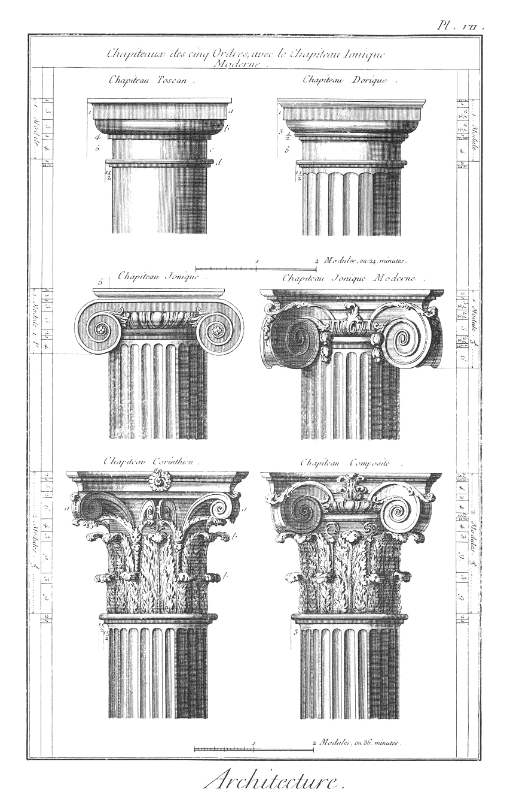
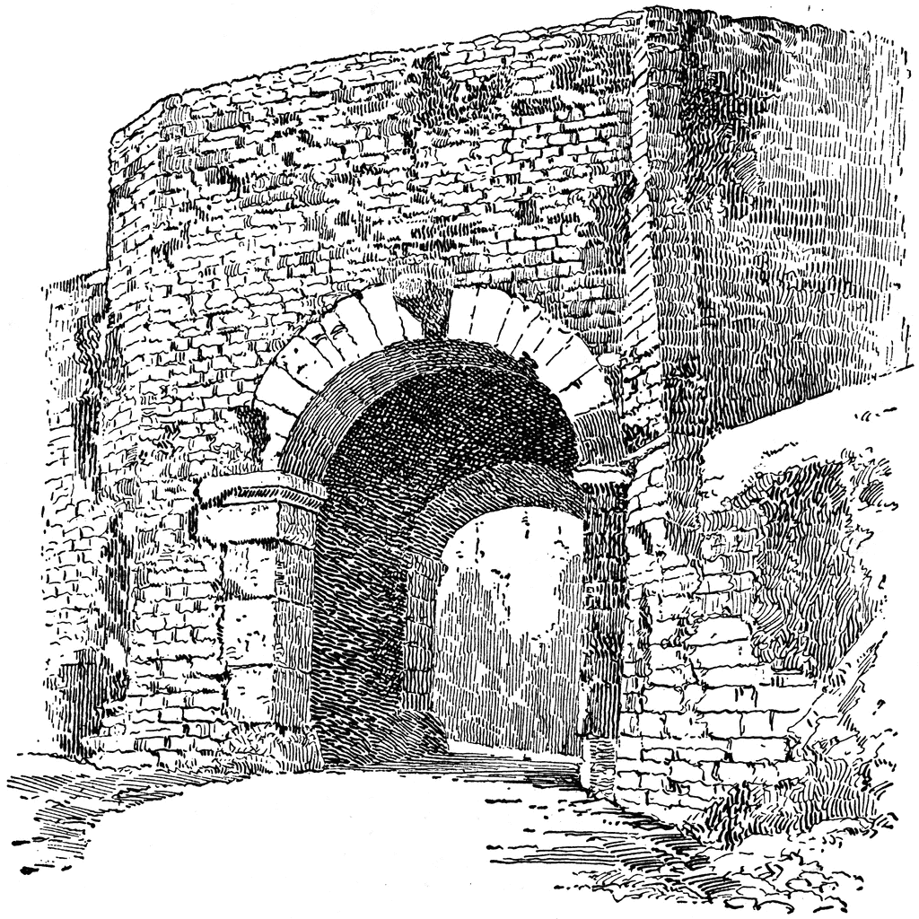
ústredným dejiskom vo vrcholiacom období antiky sa stala staroveká Itália, ktorá hrala v európskom kultúrnom vývoji vždy zásadnú rolu
umenie Ríma vďačí za svoju veľkoleposť predovšetkým dvom prvotným inšpirátorom – Grékom a Etruskom

Slide 25
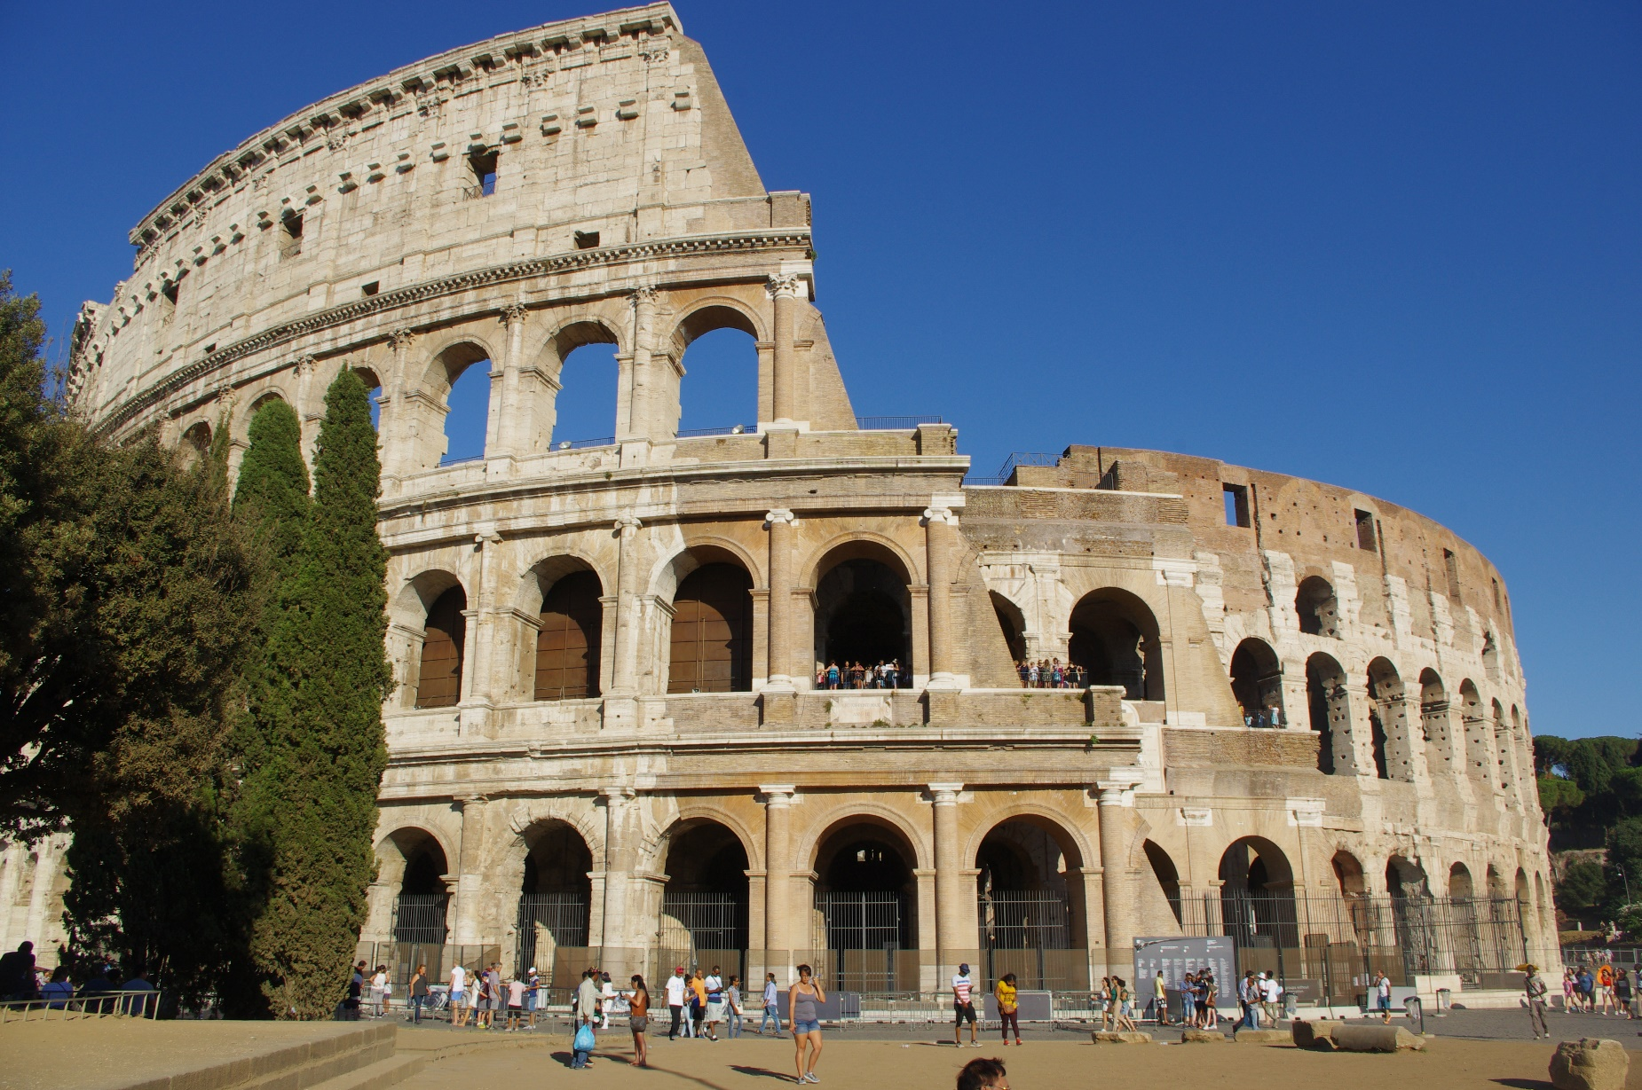

Slide 26
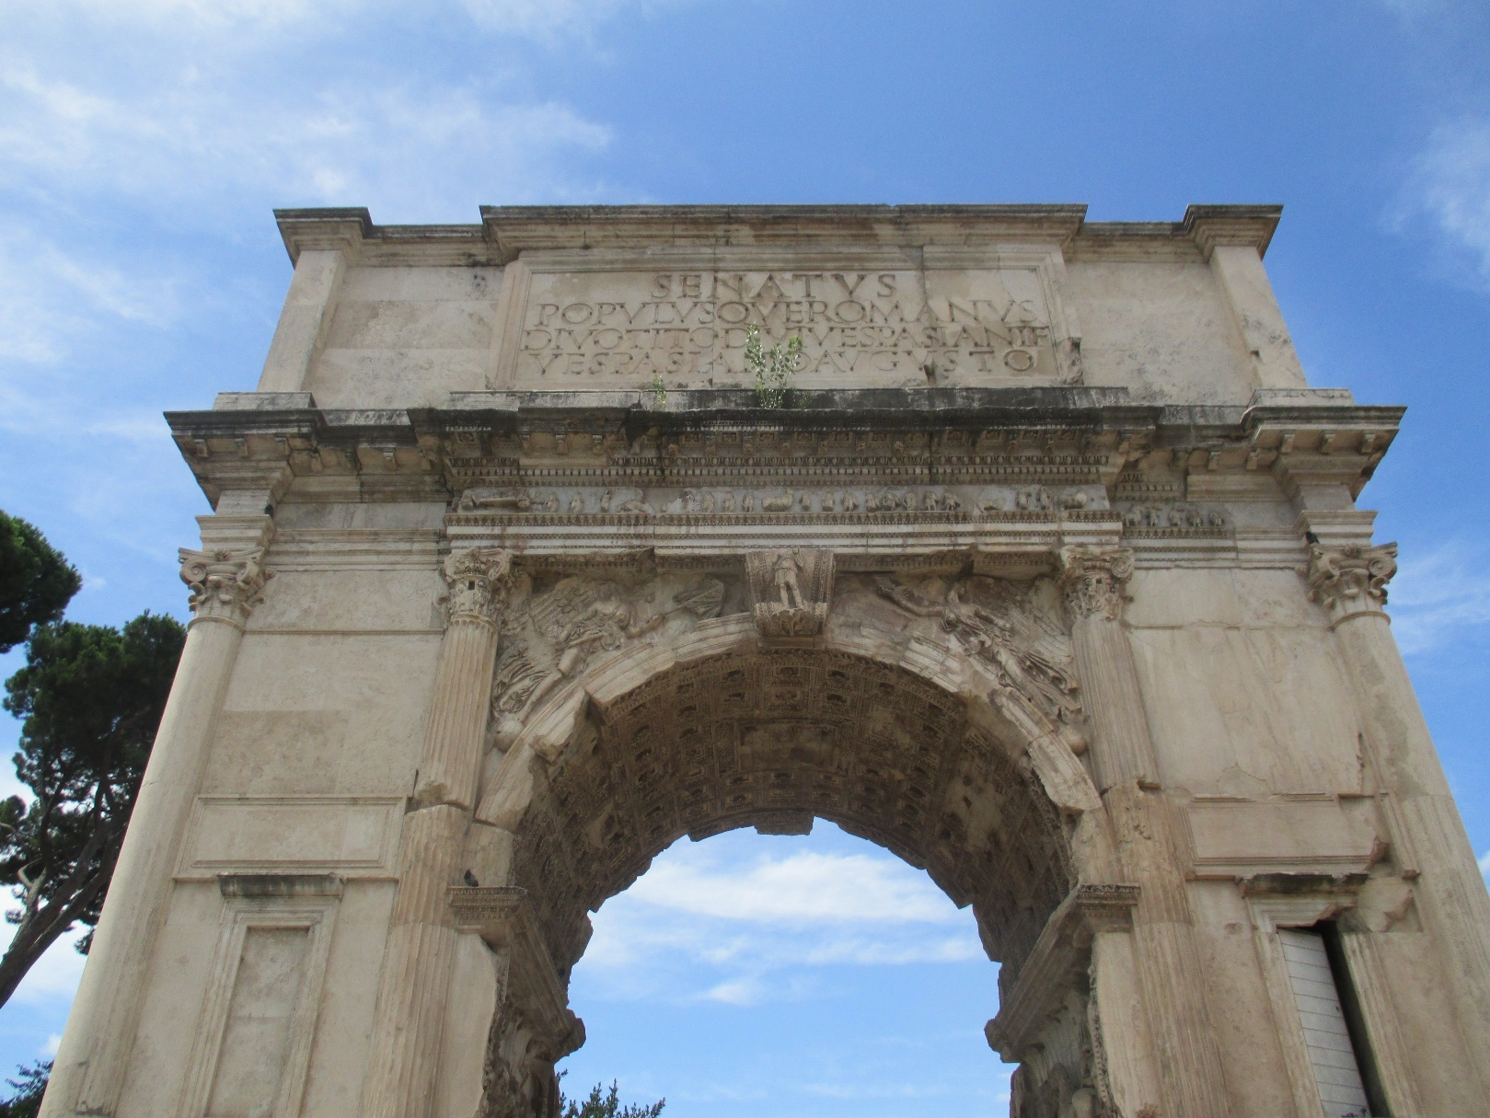

Slide 27
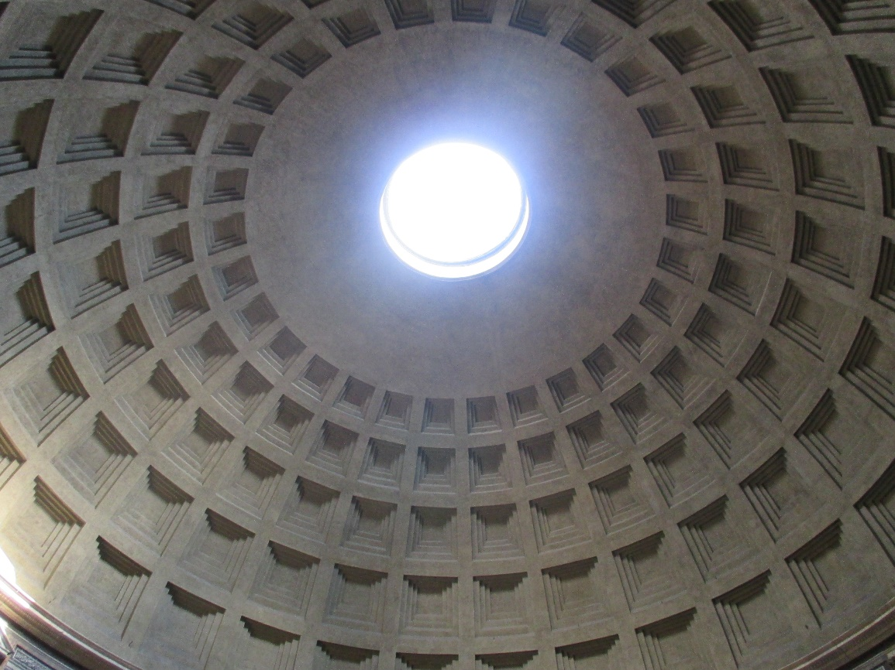
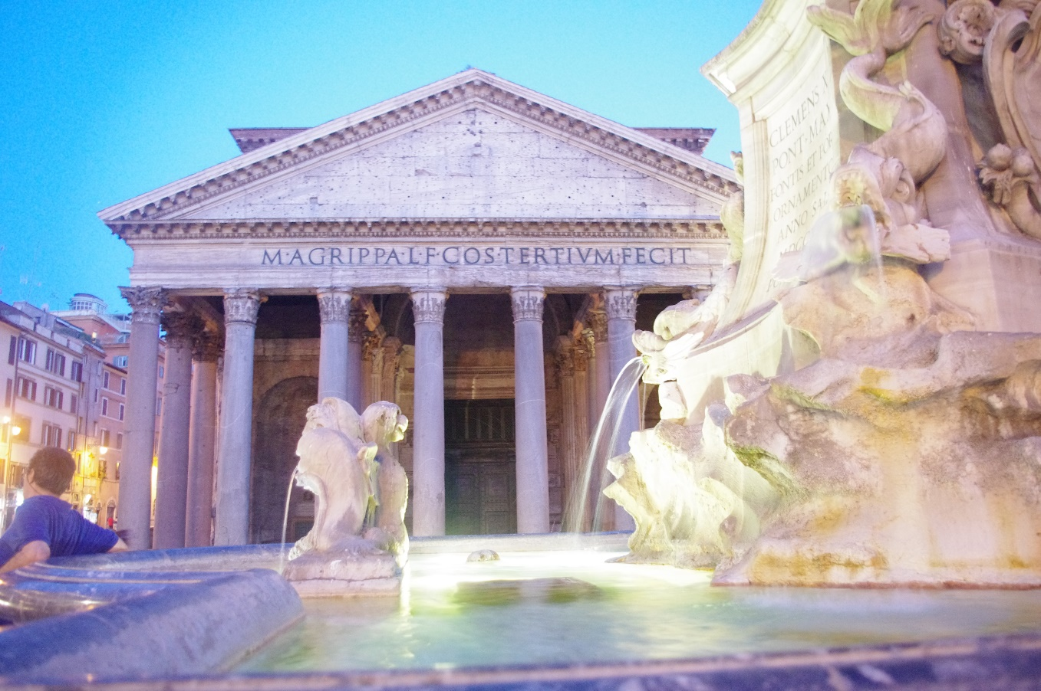
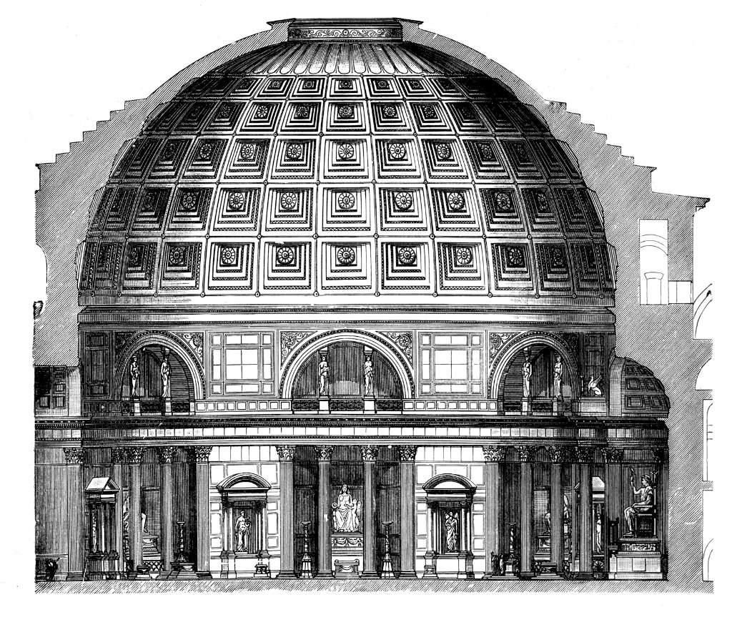

Slide 28
Pantheon jasne dokazuje podstatný rozdiel medzi gréckou a rímskou architektúrou - zatiaľ čo sa grécka zameriavala čisto na pohľad zvonku, rímska sa usilovala aj o vytvorenie jednotného vnútorného priestoru
tento chrám bohov na prvý pohľad zvonku diváka neohromí, pôsobí nesúrodo, čo avšak môže byť spôsobené viacerými etapami výstavby
hoci vyrástol na tradičných modeloch, nebol to typický rímsky chrám, mal unikátny výzor a je vyvrcholením typickej rímskej architektúry
dá sa povedať, že je modelom, na ktorom sa učili práve aj renesanční architekti
jeho kupola sa pokladá za najdokonalejšiu antickú kupolu a pre nasledujúcich tisíc rokov to bola vôbec najväčšia kupola
renesanční architekti súperili s dielami svojich antických kolegov

Slide 29
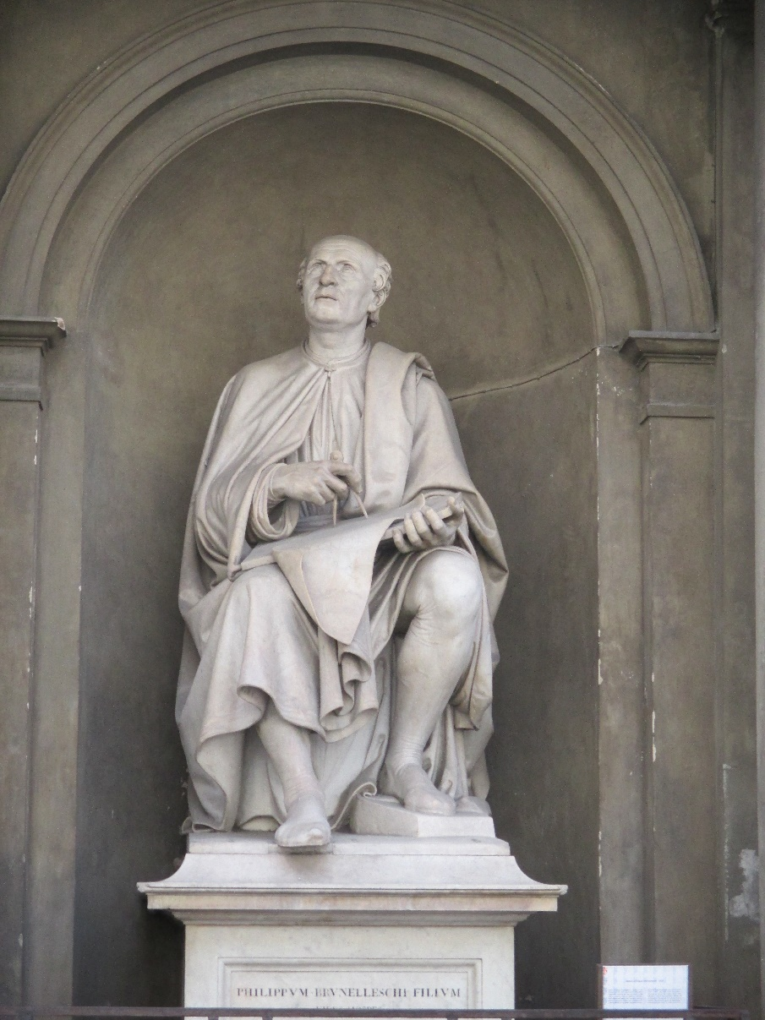
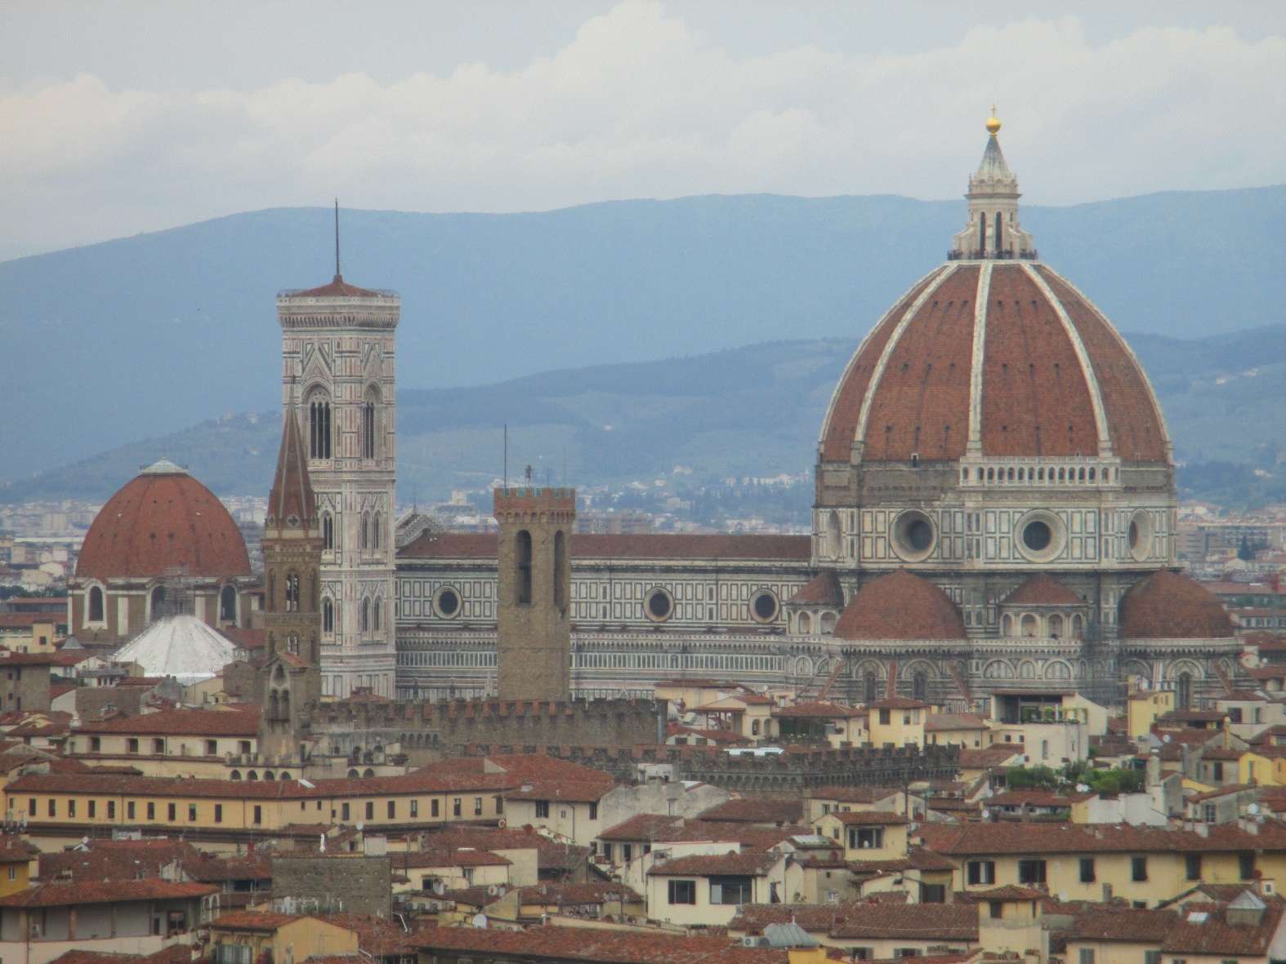

Slide 30
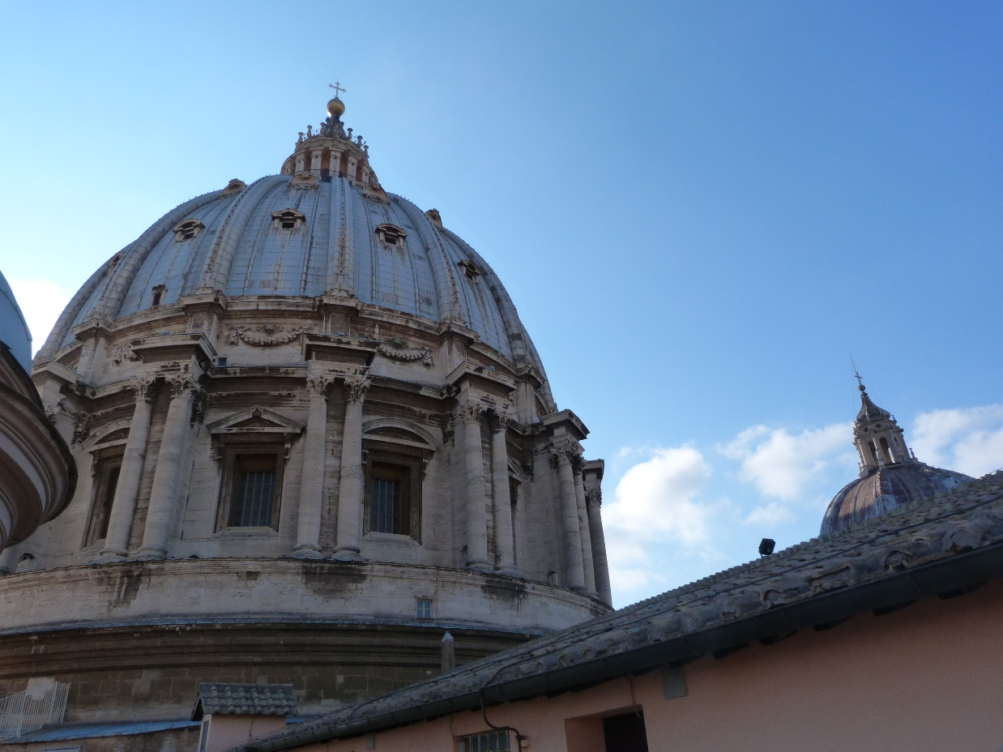
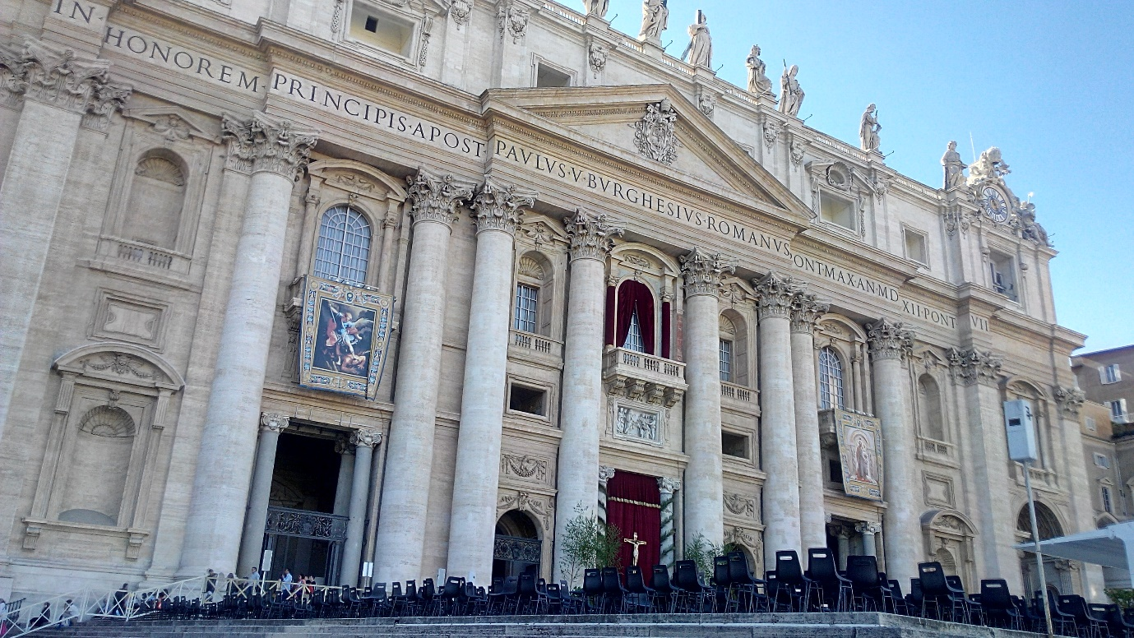

Slide 31
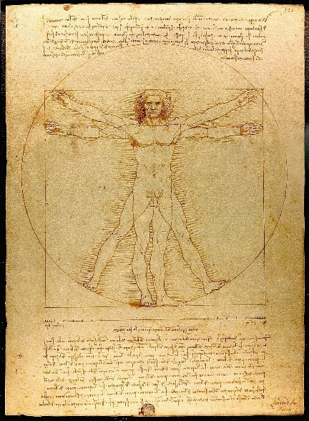
Rimania mali aj architektonickú teóriu - v dnešnej dobe poznáme hlavne jedného autora, ktorým je Marcus Vitruvius Pollio :
jeho hlavným spisom je Desať kníh o architecture
toto rozsiahle dielo zahŕňa veľmi širokú tematiku a to konkrétne od všeobecného vzdelania staviteľa cez stavebné konštrukcie a tvary až po požiadavky, ktoré sú kladené na účelovú stavbu miest
spis Marca Vitruvia je pre poznanie antickej architektúry i stavebnej techniky dôležitý aj napriek tomu, že vznikol v 1. storočí pred n. l., preto tak nemôže podať informácie o významných stavbách nasledujúcich storočí
úplne dochovaný sa tento spis podarilo nájsť v roku 1415 v knižnici kláštora v St. Gallen a stal sa v renesancii bibliou staviteľov - čerpal z neho aj Leonardo da Vinci, podľa tohto spisu vytvoril štúdiu Kánon proporcií podľa ideálnych proporcií tela muža, ktoré Vitruvius popísal - štúdia nazývaná Vitruviánsky muž je jedna z najznámejších prác od Leonarda

